Slide 1
第八回 大域分岐

Slide 2
大域分岐
【大域分岐】多様体の絡み（コネクション）の組替えによって生じる分岐
【クライシス】ベーシン境界を形成するサドル型周期軌道の安定・不安定多様体の接触による分岐
【バウンダリクライシス】クライシスによりカオス的アトラクタが消滅する分岐

Slide 3
大域分岐
【インテリアクライシス】クライシスによりカオス的アトラクタが拡大する分岐

Slide 4
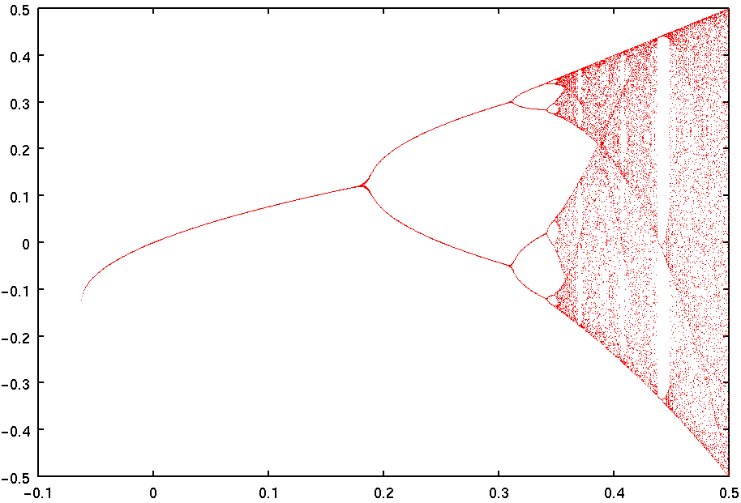
クライシスの例
インテリアクライシス
バウンダリクライシス

Slide 5
カオスへのルート
Landau-Hopfのルート
無限自由度力学系が、無限回Hopf分岐により無限のモードを持つ乱流へ推移する．
Ruelle-Takens-Newhouseのルート
4自由度以上の微分力学系が2回のHopf分岐を発生することでカオスへ推移する．
現在
準周期崩壊ルート，間欠ルート，周期倍分岐ルートのいずれかでカオスへ推移する．

Slide 6
周期倍分岐・間欠ルート
周期倍分岐ルート
間欠ルート

Slide 7
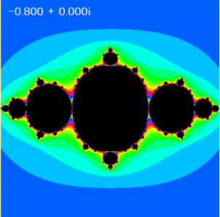
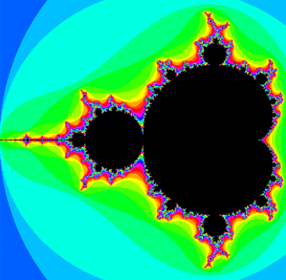
分岐図
複素差分方程式１複素係数族：z_{n+1}=z_{n}²+c
Mandelbrot集合：z_{o}=0から反復して発散しないc平面上の領域
⇒一般的には、分岐図といわれる。
Julia集合：c=-1とし， z平面上の収束する初期値と発散する初期値の境界
⇒一般的には、相図といわれる。
マルチフラクタル集合：単連結領域の境界の長さが無限長になっている

Slide 8
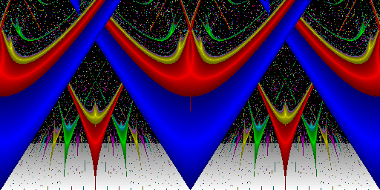
準周期崩壊ルート
$θ_{n+1}$=$\frac{K}{2π}\sin{2πθ_{n}}+Ω+θ_{n}$ mod 1
K
1
0
0
Ω
1/2
1
Arnoldの舌：Ω軸上の全ての有理数を頂点とする．
臨界線：K=1上の準周期領域はCantor集合となる．

Slide 9
第8回レポート
(1)２係数族Henon写像
$x_{n+1}$=1-a$x_{n}$²+$y_{n}$ $,$ $y_{n+1}$=b$x_{n}$
の１周期点（不動点）に関するサドルノード分岐集合を求め，
(a,b)平面上に図示せよ．
(2)１次元縮小写像
|f(x)-f(y)|≦ s|x-y| (0<s<1)
に関して、任意の点xと像f(x)の距離|f(x)-x|およびxと不動点p(=f(p))までの距離|p-x|が満足する不等式
|p-x| ≦ k|f(x)-x|
のkを求めよ。

